Slide 1
《MySQL数据库应用教程》 刘瑞新主编 配套资源
第12章 用户和权限管理

Slide 2
目录
第12章 用户和权限管理
12.1 权限管理概述
12.2 用户管理
12.3 账户权限管理

Slide 3
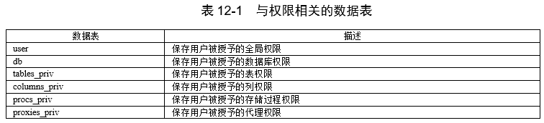

12.1 权限管理概述
12.1.1 MySQL用户和权限的实现
第一阶段，验证连接阶段
MySQL通过主机名（或IP地址）、用户名、密码进行身份认证。用户登录MySQL服务器时，在客户端连接请求中提供用户名、主机地址和密码。 MySQL服务器从user表中的Host、User和password这3个列中，判断连接的主机名（或IP地址）、用户名和密码是否在user表中有匹配记录，如果存在，则MySQL服务器通过身份认证，接受连接，否则拒绝。
2. 第二阶段，请求核实阶段
建立连接许可后，进入请求核实阶段，在第二阶段， MySQL服务器对当前用户的每个操作都检查权限，以判断该用户是否有足够的权限来执行它。用户权限保存在user、db、tables_priv、 column_priv或procs _priv权限表中。用户按照以下权限表的顺序得到数据库权限： user$→$db $→$tables_priv $→$ column_priv $→$procs _priv。这几个权限表中权限范围依次递减。

Slide 4
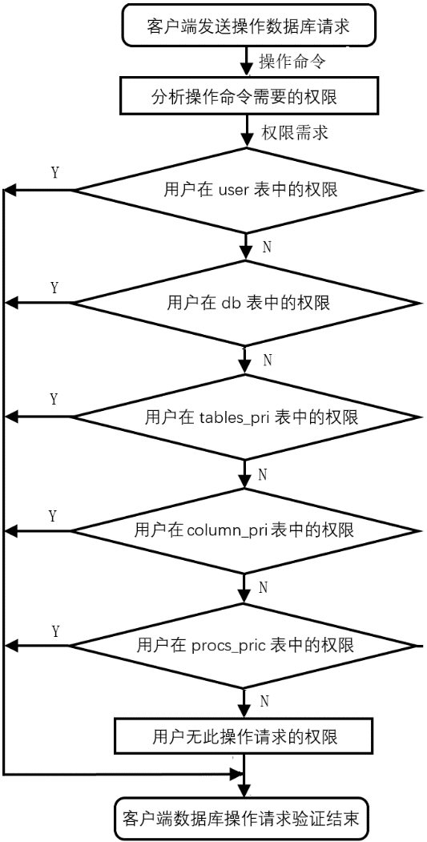
12.1 权限管理概述

Slide 5
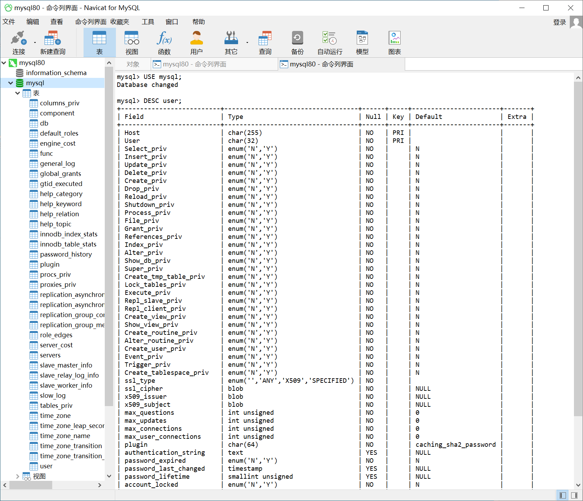
12.1 权限管理概述
12.1.2 MySQL的用户和权限表
MySQL权限表存储在名为mysql的数据库中，mysql数据库中用到的权限表有user、db、tables_priv、 column_priv或procs _priv。
1. user表
USE mysql;
DESC user;

Slide 6
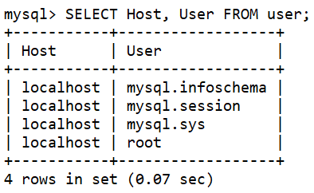
12.1 权限管理概述
【例12-1】查询user表的用户列，即查看MySQL有哪些用户。
SELECT Host, User FROM user;

Slide 7
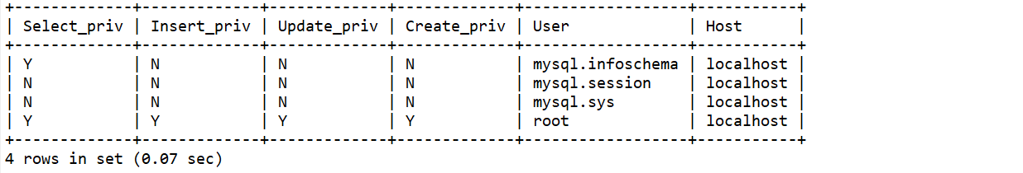
12.1 权限管理概述
（2）权限列
【例12-2】查看localhost主机下用户的SELECT、INSERT、UPDATE权限。
SELECT Select_priv, Insert_priv, Update_priv, Create_priv, User, Host
FROM user
WHERE Host='localhost';

Slide 8


12.1 权限管理概述
（3）安全列
SELECT User, plugin, authentication_string FROM mysql.user
WHERE User='root';
SELECT User, password_expired,password_last_changed,password_lifetime
FROM mysql.user
WHERE User='root';

Slide 9
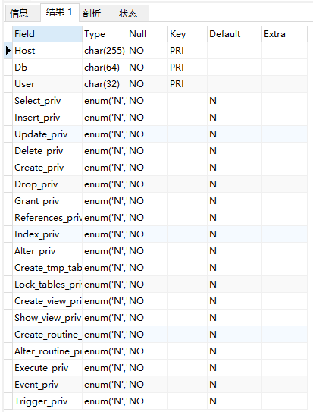
12.1 权限管理概述
2. db表
db表中存储了用户对某个数据库的操作权限，决定用户能从哪个主机存取哪个数据库。
DESC mysql.db;

Slide 10
12.1 权限管理概述
3. tables_priv表
DESC mysql.tables_priv;

Slide 11
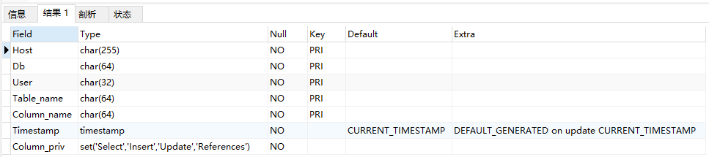
12.1 权限管理概述
4. columns_priv表
DESC mysql.columns_priv;

Slide 12
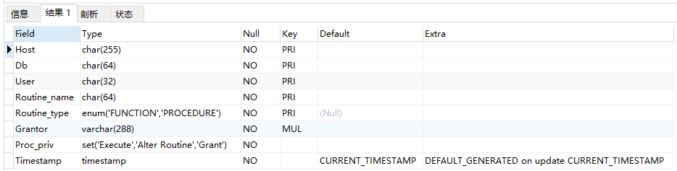
12.1 权限管理概述
5. procs_priv表
DESC mysql.procs_priv;

Slide 13
12.2 用户管理
12.2.1 使用SQL语句管理用户
1. 使用CREATE USER语句创建新普通用户账号
CREATE USER [IF NOT EXISTS] user_name1 [IDENTIFIED BY 'password']
[, user_name2 [IDENTIFIED BY 'password'] [, …]];
注： user_name指定用户账号，其格式为‘usename'@'hostname'，username是连接MySQL服务器使用的用户名；hostname是连接MySQL的客户机名或地址，也可以是IP地址，也可以是客户机名称，如果是本机，则使用localhost。如果只给出账户中的用户名，而没有指定主机名，则主机名默认为“%”，表示一组主机。

Slide 14
12.2 用户管理
【例12-3】创建两个新用户，test1的密码为abc123，test2的密码为654321，只能在本机登录。创建一个新用户test3，无密码，可以在任意客户机上连接MySQL服务器。
CREATE USER 'test1'@'localhost' IDENTIFIED BY 'abc123',
'test2'@'localhost' IDENTIFIED BY '654321',
test3;

Slide 15
12.2 用户管理
2. 使用SELECT查看用户
SELECT * FROM mysql.user
WHERE User = 'user_name' AND Host = 'host_name';

Slide 16
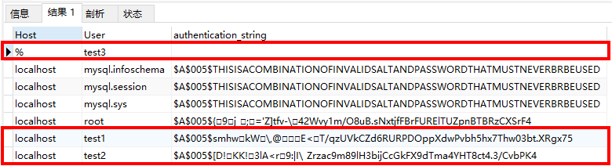
12.2 用户管理
【例12-4】查看主机上的所有用户名。
SELECT Host, User, authentication_string FROM mysql.user;

Slide 17
12.2 用户管理
3. 使用RENAME USER修改用户名
RENAME USER old_user1 TO new_user1 [, old_user2 TO new_user2, …]
【例12-5】把本地用户test1的用户名改为Alex，主机名改为“%”；把root用户名改为admin。
RENAME USER 'test1'@'localhost' TO 'Alex'@'%', 'root'@'localhost' TO 'admin'@'%';

Slide 18
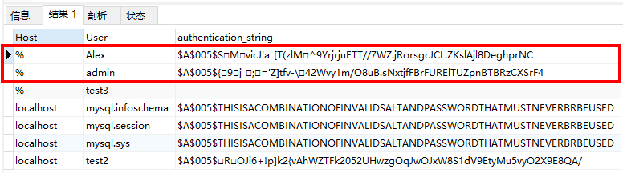
12.2 用户管理
SELECT Host, User, authentication_string FROM mysql.user;
注意：要把admin用户名改回MySQL默认的用户名root。
RENAME USER 'admin'@'%' TO 'root'@'localhost';

Slide 19
12.2 用户管理
4. 修改用户密码
（1）使用ALTER USER语句修改用户密码
ALTER USER user_name IDENTIFIED BY 'newpassword';
【例12-6】把'Alex'@'%'用户的密码更改为“12345678”。
ALTER USER 'Alex'@'%' IDENTIFIED BY '12345678';

Slide 20
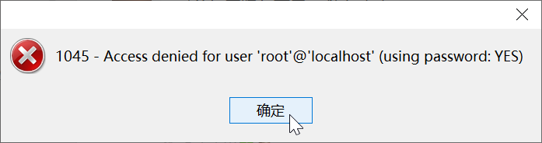
12.2 用户管理
【例12-7】把root超级用户的密码更改为“abc123”。
ALTER USER 'root'@'localhost' IDENTIFIED BY 'abc123';
ALTER USER USER() IDENTIFIED BY 'abc123';

Slide 21
12.2 用户管理
（2）使用SET语句修改用户密码
SET PASSWORD [FOR user_name] = 'newpassword';
【例12-8】当前使用root登陆MySQL服务器，把用户Alex的密码更改为“123456”。
SET PASSWORD FOR 'Alex'@'%' = '123456';
SET PASSWORD = 'abc123';

Slide 22
12.2 用户管理
（3）使用mysqladmin.exe程序修改用户密码
mysqladmin -u username -p"userpassword" password "newpassword"

Slide 23
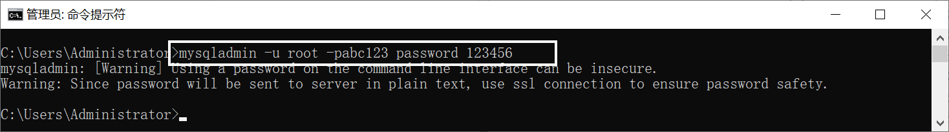
12.2 用户管理
【例12-9】修改root用户的密码，登录密码为“abc123”，把密码更改为“123456”。
1）
C:\Users\Administrator>mysqladmin -u root -pabc123 password 123456

Slide 24
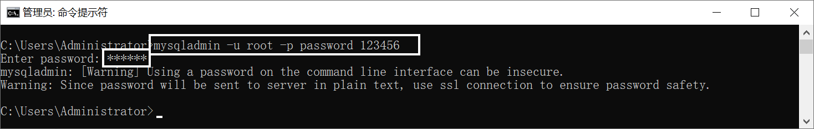
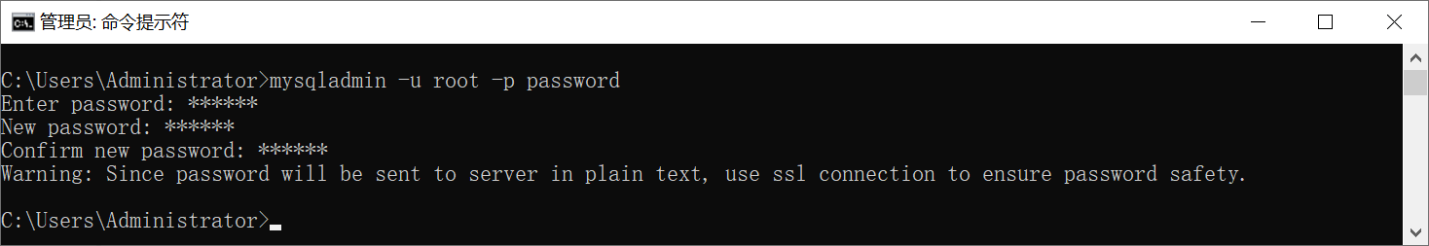
12.2 用户管理
2）
C:\Users\Administrator>mysqladmin -u root -p password 123456
3）
C:\Users\Administrator>mysqladmin -u root -p password

Slide 25
12.2 用户管理
5. 使用DROP USER语句删除普通用户
DROP USER user_name1[ , user_name2 …];
【例12-10】删除名为test2的用户，其host值为localhost；删除用户test3，其host为%。
SELECT Host, User FROM mysql.user;
DROP USER 'test2'@'localhost', 'test3'@'%';

Slide 26
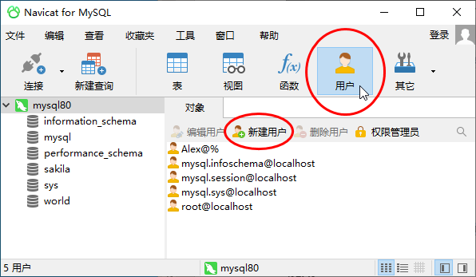
12.2 用户管理
12.2.2 使用Navicat for MySQL管理用户账号
查看用户
【例12-11】在Navicat for MySQL中查看用户。

Slide 27
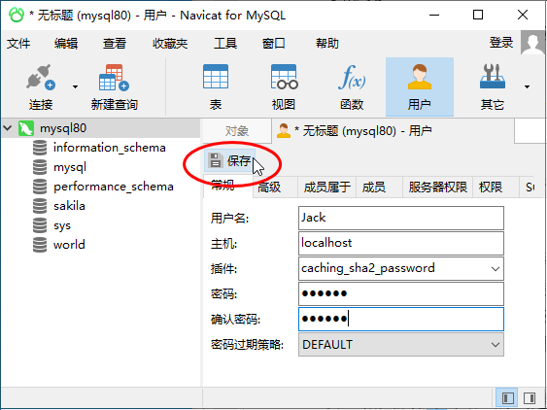
12.2 用户管理
2. 创建用户
【例12-12】在Navicat for MySQL中创建用户Jack。

Slide 28
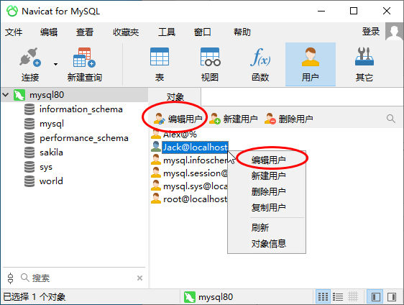
12.2 用户管理
3. 修改用户
【例12-13】在Navicat for MySQL中修改用户Jack。

Slide 29
12.3 账户权限管理

Slide 30
12.2 用户管理
12.3.1 MySQL的权限级别
全局权限级别

Slide 31
12.2 用户管理
2. 数据库权限级别

Slide 32
12.2 用户管理
3. 表权限级别

Slide 33
12.2 用户管理
4. 列权限级别

Slide 34
12.2 用户管理
5. 子程序权限级别

Slide 35
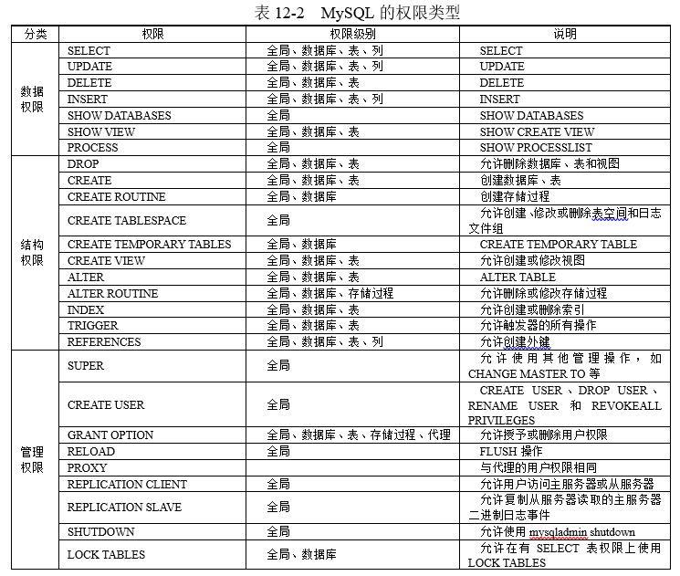
12.2 用户管理
12.3.2 权限类型

Slide 36
12.2 用户管理
12.3.3 授予用户权限
用GRANT语句给用户授权
GRANT priv_type[(column_list)] [, priv_type[(column_list)] [, …]]
ON [object_type] priv_level
TO user_name [IDENTIFIED BY 'password'] [, …]
[WITH GRANT OPTION];
注： object_type表示指定权限授予的对象类型
TABLE | FUNCTION | PROCEDURE
priv_level表示指定权限的级别，包括全局权限、数据库权限或表权限。格式为：
* | *.* | db_name.* | db_name.table_name | table_name | db_name.routine_name

Slide 37
12.2 用户管理
GRANT权限列表 ON *.* TO 账户名 [WITH GRANT OPTION];
GRANT权限列表 ON 数据库名.* TO 账户名 [WITH GRANT OPTION];
GRANT权限列表 ON 数据库名.表名 TO 账户名 [WITH GRANT OPTION];

Slide 38
12.2 用户管理
GRANT 权限类型 (字段列表) [,…] ON 数据库名.表名 TO 账户名 [WITH GRANT OPTION];
GRANT EXECUTE|ALTER ROUTINE|CREATE ROUTINE ON {[*.*|数据库名.* ]|PROCEDURE 数据库名.存储过程} TO 账户名 [WITH GRANT OPTION];
GRANT PROXY ON 账户名 TO 账户名1 [, 账户名2] ... [WITH GRANT OPTION]

Slide 39
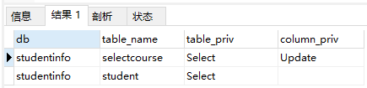
12.2 用户管理
【例12-15】授予已存在用户Alex在studentinfo数据库中对student表执行SELECT的权限；对selectcourse表执行SELECT，对selectcourse表的Score、SelectCourseDate列执行UPDATE操作的权限。
1）
GRANT SELECT ON studentinfo.student TO 'Alex'@'%';
GRANT SELECT, UPDATE (Score, SelectCourseDate) ON studentinfo.SelectCourse TO 'Alex'@'%';
2）
SELECT db, table_name, table_priv, column_priv FROM mysql.tables_priv
WHERE user='Alex';

Slide 40
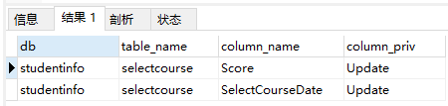
12.2 用户管理
3）
SELECT db, table_name, column_name, column_priv
FROM mysql.columns_priv
WHERE user='Alex';

Slide 41
12.2 用户管理
【例12-16】创建两个新用户Jack和Merry，并设置登录口令；授予在数据库studentinfo中的所有表上拥有SELECT和UPDATE的权限。
1）
CREATE USER 'Jack'@'localhost' IDENTIFIED BY '123', 'Merry'@'localhost' IDENTIFIED BY '321';
GRANT SELECT, UPDATE ON studentinfo.* TO 'Jack'@'localhost', 'Merry'@'localhost';

Slide 42
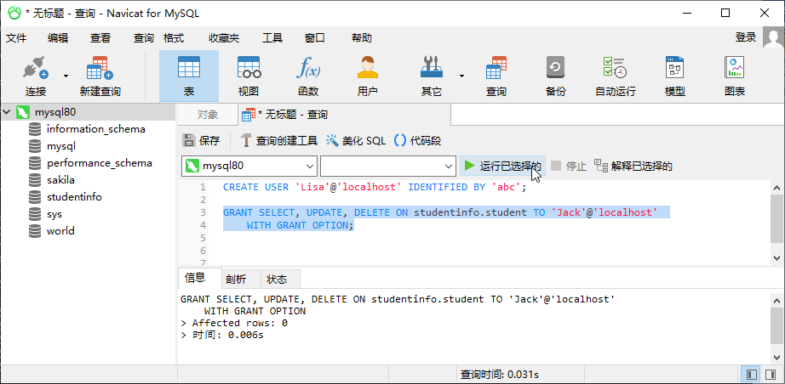
12.2 用户管理
2. 权限的转移
【例12-17】授予当前系统中的Jack用户在studentinfo数据库的student表上拥有SELECT、UPDATE和DELETE的权限，并允许将自身的这个权限授予其他用户。
1）
CREATE USER 'Lisa'@'localhost' IDENTIFIED BY 'abc';
GRANT SELECT, UPDATE, DELETE ON studentinfo.student TO 'Jack'@'localhost'
WITH GRANT OPTION;

Slide 43
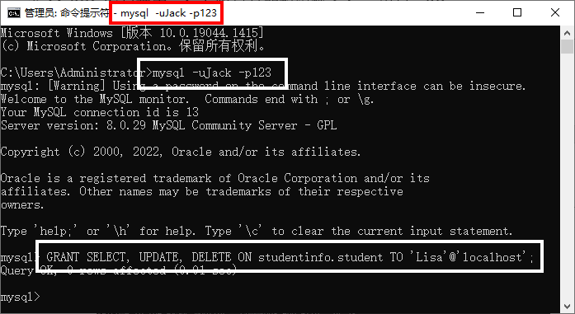
12.2 用户管理
2）
C:\Users\Administrator>mysql -uJack -p123
GRANT SELECT, UPDATE, DELETE ON studentinfo.student TO 'Lisa'@'localhost';

Slide 44
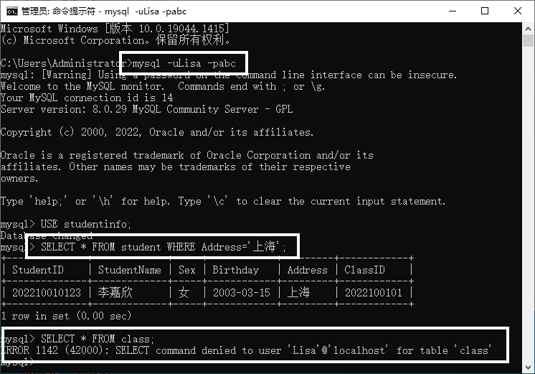
12.2 用户管理
3）
C:\Users\Administrator>mysql -uLisa –pabc
USE studentinfo;
SELECT * FROM student WHERE Address='上海';
SELECT * FROM class;

Slide 45
12.2 用户管理
12.3.4 查看权限
使用SHOW GRANTS查看指定用户账户的权限信息，基本语法格式为：
SHOW GRANTS FOR 'username'@'hostname';

Slide 46
12.2 用户管理
12.3.5 权限的撤销
撤销指定权限
REVOKE priv_type[(column_list)] [, priv_type[(column_list)]] …
ON [object_type] priv_level
FROM user_name [, user_name] …

Slide 47
12.2 用户管理
【例12-19】撤销Lisa用户对studentinfo数据库中student表的UPDATE、DELETE权限。
REVOKE UPDATE, DELETE ON studentinfo.student FROM 'Lisa'@'localhost';

Slide 48
12.2 用户管理
2. 收回所有权限
REVOKE ALL PRIVILEGES,GRANT OPTION
FROM 'username'@'hostname'[,'username'@'hostname']…;
【例12-20】撤销Lisa用户的所有权限，包括GRANT权限。
REVOKE ALL PRIVILEGES, GRANT OPTION FROM 'Lisa'@'localhost';

Slide 49
12.2 用户管理
3. 重新加载用户的权限
FLUSH PRIVILEGES;

Slide 50
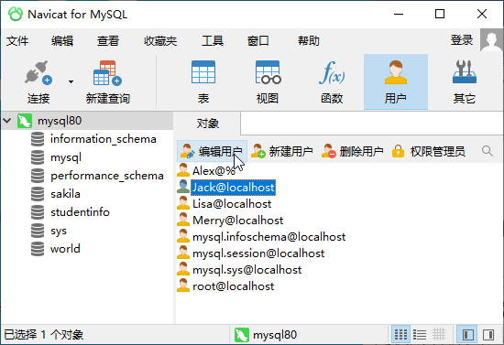
12.2 用户管理
12.3.6 使用Navicat for MySQL管理用户权限
【例12-21】在Navicat for MySQL中编辑用户的权限。

Slide 51
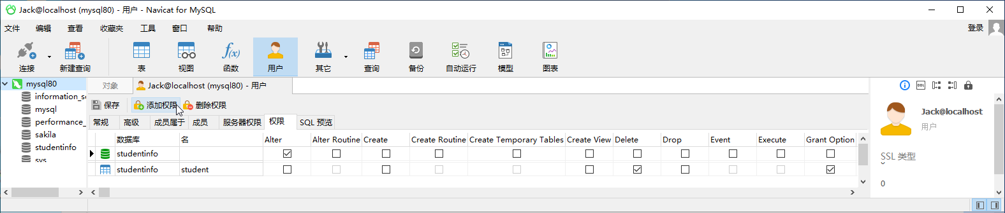
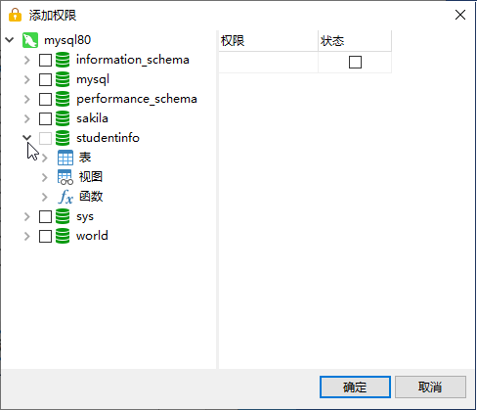
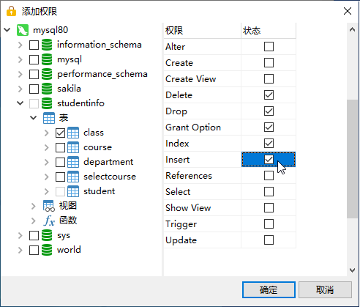
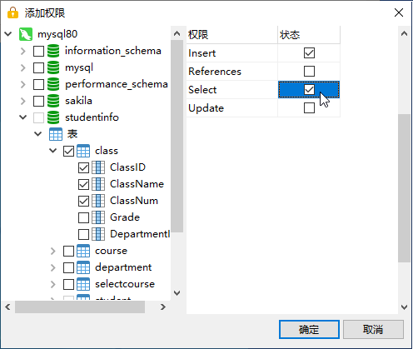
12.2 用户管理

Slide 52
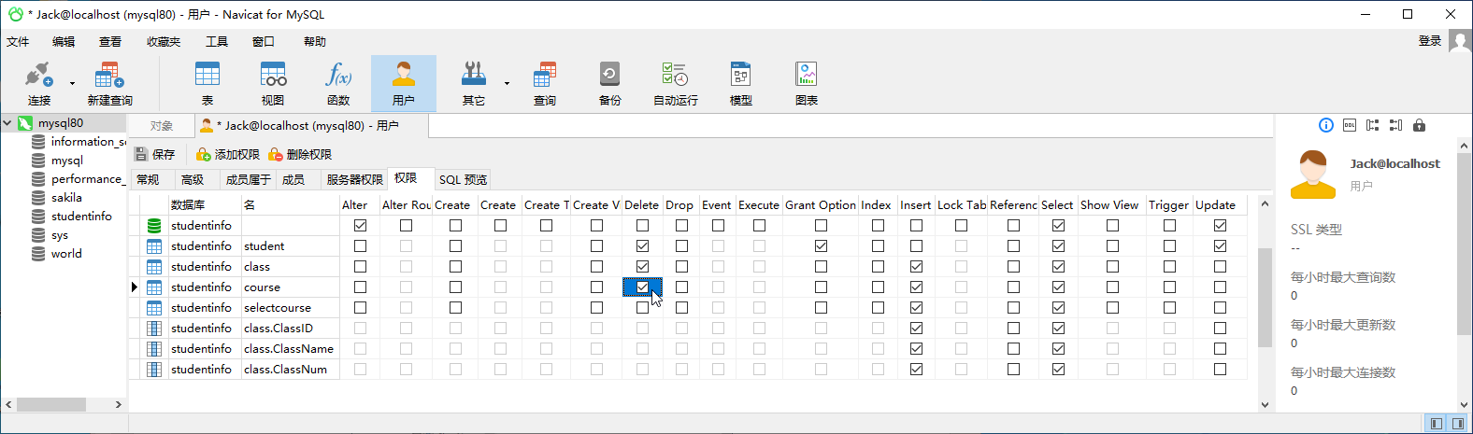
12.2 用户管理

Slide 53
《MySQL数据库应用教程》
刘瑞新主编 配套资源
祝贺你又完成了一章

